Slide 1
공개키 암호화 프로그래밍
전자상거래보안

Slide 2
차례
1. 잉여계에서의 사칙연산
모듈러승산 계산 (Square-and-Multiply 알고리즘)
모듈러승산 테이블 만들기
두 수의 최대공약수 계산
확장유클리드 알고리즘으로 역수 계산
2. Java.math.BigInteger 클래스 이용하기
BigInteger 클래스를 이용한 사칙연산
RSA 알고리즘 구현
ElGamal 알고리즘 구현
Schnorr 서명 알고리즘 구현

Slide 3
Z23에서의 모듈러 승산
^ | 2 | 3 | 4 | 5 | 6 | 7 | 8 | 9 | 10 | 11 | 12 | 13 | 14 | 15 | 16 | 17 | 18 | 19 | 20 | 21 | 22
1 | 2 | 3 | 4 | 5 | 6 | 7 | 8 | 9 | 10 | 11 | 12 | 13 | 14 | 15 | 16 | 17 | 18 | 19 | 20 | 21 | 22
2 | 4 | 9 | 16 | 2 | 13 | 3 | 18 | 12 | 8 | 6 | 6 | 8 | 12 | 18 | 3 | 13 | 2 | 16 | 9 | 4 | 1
3 | 8 | 4 | 18 | 10 | 9 | 21 | 6 | 16 | 11 | 20 | 3 | 12 | 7 | 17 | 2 | 14 | 13 | 5 | 19 | 15 | 22
4 | 16 | 12 | 3 | 4 | 8 | 9 | 2 | 6 | 18 | 13 | 13 | 18 | 6 | 2 | 9 | 8 | 4 | 3 | 12 | 16 | 1
5 | 9 | 13 | 12 | 20 | 2 | 17 | 16 | 8 | 19 | 5 | 18 | 4 | 15 | 7 | 6 | 21 | 3 | 11 | 10 | 14 | 22
6 | 18 | 16 | 2 | 8 | 12 | 4 | 13 | 3 | 6 | 9 | 9 | 6 | 3 | 13 | 4 | 12 | 8 | 2 | 16 | 18 | 1
7 | 13 | 2 | 8 | 17 | 3 | 5 | 12 | 4 | 14 | 7 | 16 | 9 | 19 | 11 | 18 | 20 | 6 | 15 | 21 | 10 | 22
8 | 3 | 6 | 9 | 16 | 18 | 12 | 4 | 13 | 2 | 8 | 8 | 2 | 13 | 4 | 12 | 18 | 16 | 9 | 6 | 3 | 1
9 | 6 | 18 | 13 | 11 | 16 | 15 | 9 | 2 | 20 | 19 | 4 | 3 | 21 | 14 | 8 | 7 | 12 | 10 | 5 | 17 | 22
10 | 12 | 8 | 6 | 9 | 4 | 13 | 3 | 18 | 16 | 2 | 2 | 16 | 18 | 3 | 13 | 4 | 9 | 6 | 8 | 12 | 1
11 | 1 | 1 | 1 | 22 | 1 | 22 | 1 | 1 | 22 | 22 | 1 | 1 | 22 | 22 | 1 | 22 | 1 | 22 | 22 | 22 | 22
12 | 2 | 3 | 4 | 18 | 6 | 16 | 8 | 9 | 13 | 12 | 12 | 13 | 9 | 8 | 16 | 6 | 18 | 4 | 3 | 2 | 1
13 | 4 | 9 | 16 | 21 | 13 | 20 | 18 | 12 | 15 | 17 | 6 | 8 | 11 | 5 | 3 | 10 | 2 | 7 | 14 | 19 | 22
14 | 8 | 4 | 18 | 13 | 9 | 2 | 6 | 16 | 12 | 3 | 3 | 12 | 16 | 6 | 2 | 9 | 13 | 18 | 4 | 8 | 1
15 | 16 | 12 | 3 | 19 | 8 | 14 | 2 | 6 | 5 | 10 | 13 | 18 | 17 | 21 | 9 | 15 | 4 | 20 | 11 | 7 | 22
16 | 9 | 13 | 12 | 3 | 2 | 6 | 16 | 8 | 4 | 18 | 18 | 4 | 8 | 16 | 6 | 2 | 3 | 12 | 13 | 9 | 1
17 | 18 | 16 | 2 | 15 | 12 | 19 | 13 | 3 | 17 | 14 | 9 | 6 | 20 | 10 | 4 | 11 | 8 | 21 | 7 | 5 | 22
18 | 13 | 2 | 8 | 6 | 3 | 18 | 12 | 4 | 9 | 16 | 16 | 9 | 4 | 12 | 18 | 3 | 6 | 8 | 2 | 13 | 1
19 | 3 | 6 | 9 | 7 | 18 | 11 | 4 | 13 | 21 | 15 | 8 | 2 | 10 | 19 | 12 | 5 | 16 | 14 | 17 | 20 | 22
20 | 6 | 18 | 13 | 12 | 16 | 8 | 9 | 2 | 3 | 4 | 4 | 3 | 2 | 9 | 8 | 16 | 12 | 13 | 18 | 6 | 1
21 | 12 | 8 | 6 | 14 | 4 | 10 | 3 | 18 | 7 | 21 | 2 | 16 | 5 | 20 | 13 | 19 | 9 | 17 | 15 | 11 | 22
22 | 1 | 1 | 1 | 1 | 1 | 1 | 1 | 1 | 1 | 1 | 1 | 1 | 1 | 1 | 1 | 1 | 1 | 1 | 1 | 1 | 1

Slide 4
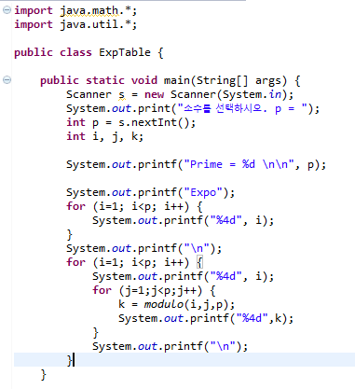
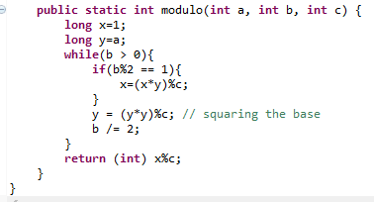
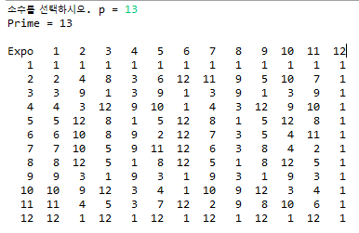
모듈러 승산 테이블 만들기

Slide 5
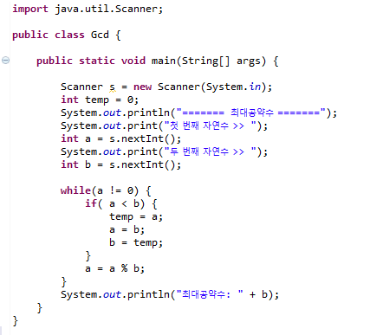
두 수의 최대공약수 계산
======= 최대공약수 =======
첫 번째 자연수 >> 13
두 번째 자연수 >> 65
최대공약수: 13

Slide 6
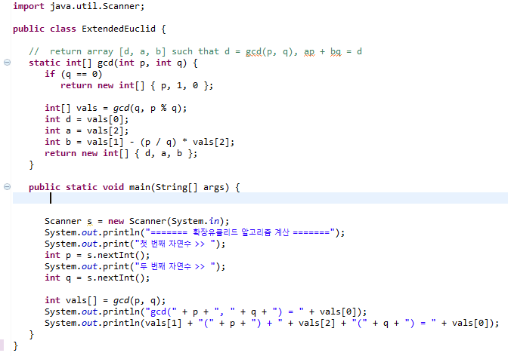
확장 유클리드 알고리즘

Slide 7
BigInteger 클래스
Java.math.BigInteger
매우 큰 자릿수의 정수연산을 구현한 클래스
공개키 암호 등에 유용하게 이용됨
소수 생성
BigInteger p = b.nextProbablePrime(); // b보다 큰 첫번째 소수를 출력
BigInteger c = BigInteger.probablePrime(bit,rnd);
특정 비트수의 임의의 소수 생성

Slide 8
모듈러 연산
r=a.gcd(b); // a와 b의 최대공약수
System.out.println("gcd("+a+","+b+") = "+r);
r=a.modPow(b, p); // a^b mod p
System.out.println(a+"^"+b+" mod "+p+" = "+r);
r=a.modInverse(p); // a^{-1} mod p
System.out.println(a+"^-1 mod "+p+" = "+r);
BigInteger r;
r=a.add(b).mod(p); // a+b mod p
System.out.println(a+" + "+b+" mod "+p+" = "+r);
r=a.subtract(b).mod(p); // a-b mod p
System.out.println(a+" - "+b+" mod "+p+" = "+r);
r=a.multiply(b).mod(p); // a*b mod p
System.out.println(a+" * "+b+" mod "+p+" = "+r);
r=a.divide(b).mod(p); // a/b mod p
System.out.println(a+" / "+b+" mod "+p+" = "+r+" ???");
r=a.multiply(b.modInverse(p)).mod(p); // a*b^{-1} mod p
System.out.println(a+" * "+b+"^(-1) mod "+p+" = "+r);

Slide 9
RSA 알고리즘
특정 비트수의 임의의 소수 p, q 생성
키생성
BigInteger one = new BigInteger("1");
Random rnd = new Random();
int bitLength = 1024;
int certainty = 10;
BigInteger p = new BigInteger(bitLength/2, certainty, rnd);
BigInteger q = new BigInteger(bitLength/2, certainty, rnd);
System.out.println("Key Generation");
System.out.println("p = "+p);
System.out.println("q = "+q);
BigInteger n = p.multiply(q);
System.out.println("n = p*q = "+n);
BigInteger pin = (p.subtract(one)).multiply(q.subtract(one));
System.out.println("pi(n) = (p-1)*(q-1) = "+pin);
BigInteger e = new BigInteger("17");
System.out.println("e = "+e);
System.out.println("gcd(pin,e) = "+pin.gcd(e));
BigInteger d = e.modInverse(pin);
System.out.println("d = "+d);
System.out.println(" ");

Slide 10
RSA 알고리즘
암호화
복호화
//Encryption
System.out.println("Encryption");
BigInteger m = new BigInteger("111111111111111111"); // message
System.out.println("Plaintext = "+m);
BigInteger c = m.modPow(e, n);
System.out.println("c = m^e mod n = "+c);
System.out.println(" ");
//Decryption
System.out.println("Decryption");
BigInteger mm = c.modPow(d, n);
System.out.println("m = c^d mod n = "+mm);

Slide 11
ElGamal 암호
이산대수 문제의 어려움을 이용하는 공개키 암호
y ≡ g^{x} mod p
g : 원시원소
p : 소수
y 가 주어졌을 때 x를 구하는 문제

Slide 12
ElGamal 암호 방식 (계속)
이산대수 문제 예 Z₂₃
5¹ ≡ 5 5⁸ ≡ 16 5¹⁵ ≡ 19 mod 23
5² ≡ 2 5⁹ ≡ 11 5¹⁶ ≡ 3 mod 23
5³ ≡ 10 5¹⁰ ≡ 9 5¹⁷ ≡ 15 mod 23
5⁴ ≡ 4 5¹¹ ≡ 22 5¹⁸ ≡ 6 mod 23
5⁵ ≡ 20 5¹² ≡ 18 5¹⁹ ≡ 7 mod 23
5⁶ ≡ 8 5¹³ ≡ 21 5²⁰ ≡ 12 mod 23
5⁷ ≡ 17 5¹⁴ ≡ 13 5²¹ ≡ 14 mod 23
18은 5의 몇제곱수인가? - 12
위 표가 없다면 어떻게 알아낼 수 있겠는가?

Slide 13
Z₂₃ 에서의 승산표
^ | 2 | 3 | 4 | 5 | 6 | 7 | 8 | 9 | 10 | 11 | 12 | 13 | 14 | 15 | 16 | 17 | 18 | 19 | 20 | 21 | 22
1 | 2 | 3 | 4 | 5 | 6 | 7 | 8 | 9 | 10 | 11 | 12 | 13 | 14 | 15 | 16 | 17 | 18 | 19 | 20 | 21 | 22
2 | 4 | 9 | 16 | 2 | 13 | 3 | 18 | 12 | 8 | 6 | 6 | 8 | 12 | 18 | 3 | 13 | 2 | 16 | 9 | 4 | 1
3 | 8 | 4 | 18 | 10 | 9 | 21 | 6 | 16 | 11 | 20 | 3 | 12 | 7 | 17 | 2 | 14 | 13 | 5 | 19 | 15 | 22
4 | 16 | 12 | 3 | 4 | 8 | 9 | 2 | 6 | 18 | 13 | 13 | 18 | 6 | 2 | 9 | 8 | 4 | 3 | 12 | 16 | 1
5 | 9 | 13 | 12 | 20 | 2 | 17 | 16 | 8 | 19 | 5 | 18 | 4 | 15 | 7 | 6 | 21 | 3 | 11 | 10 | 14 | 22
6 | 18 | 16 | 2 | 8 | 12 | 4 | 13 | 3 | 6 | 9 | 9 | 6 | 3 | 13 | 4 | 12 | 8 | 2 | 16 | 18 | 1
7 | 13 | 2 | 8 | 17 | 3 | 5 | 12 | 4 | 14 | 7 | 16 | 9 | 19 | 11 | 18 | 20 | 6 | 15 | 21 | 10 | 22
8 | 3 | 6 | 9 | 16 | 18 | 12 | 4 | 13 | 2 | 8 | 8 | 2 | 13 | 4 | 12 | 18 | 16 | 9 | 6 | 3 | 1
9 | 6 | 18 | 13 | 11 | 16 | 15 | 9 | 2 | 20 | 19 | 4 | 3 | 21 | 14 | 8 | 7 | 12 | 10 | 5 | 17 | 22
10 | 12 | 8 | 6 | 9 | 4 | 13 | 3 | 18 | 16 | 2 | 2 | 16 | 18 | 3 | 13 | 4 | 9 | 6 | 8 | 12 | 1
11 | 1 | 1 | 1 | 22 | 1 | 22 | 1 | 1 | 22 | 22 | 1 | 1 | 22 | 22 | 1 | 22 | 1 | 22 | 22 | 22 | 22
12 | 2 | 3 | 4 | 18 | 6 | 16 | 8 | 9 | 13 | 12 | 12 | 13 | 9 | 8 | 16 | 6 | 18 | 4 | 3 | 2 | 1
13 | 4 | 9 | 16 | 21 | 13 | 20 | 18 | 12 | 15 | 17 | 6 | 8 | 11 | 5 | 3 | 10 | 2 | 7 | 14 | 19 | 22
14 | 8 | 4 | 18 | 13 | 9 | 2 | 6 | 16 | 12 | 3 | 3 | 12 | 16 | 6 | 2 | 9 | 13 | 18 | 4 | 8 | 1
15 | 16 | 12 | 3 | 19 | 8 | 14 | 2 | 6 | 5 | 10 | 13 | 18 | 17 | 21 | 9 | 15 | 4 | 20 | 11 | 7 | 22
16 | 9 | 13 | 12 | 3 | 2 | 6 | 16 | 8 | 4 | 18 | 18 | 4 | 8 | 16 | 6 | 2 | 3 | 12 | 13 | 9 | 1
17 | 18 | 16 | 2 | 15 | 12 | 19 | 13 | 3 | 17 | 14 | 9 | 6 | 20 | 10 | 4 | 11 | 8 | 21 | 7 | 5 | 22
18 | 13 | 2 | 8 | 6 | 3 | 18 | 12 | 4 | 9 | 16 | 16 | 9 | 4 | 12 | 18 | 3 | 6 | 8 | 2 | 13 | 1
19 | 3 | 6 | 9 | 7 | 18 | 11 | 4 | 13 | 21 | 15 | 8 | 2 | 10 | 19 | 12 | 5 | 16 | 14 | 17 | 20 | 22
20 | 6 | 18 | 13 | 12 | 16 | 8 | 9 | 2 | 3 | 4 | 4 | 3 | 2 | 9 | 8 | 16 | 12 | 13 | 18 | 6 | 1
21 | 12 | 8 | 6 | 14 | 4 | 10 | 3 | 18 | 7 | 21 | 2 | 16 | 5 | 20 | 13 | 19 | 9 | 17 | 15 | 11 | 22
22 | 1 | 1 | 1 | 1 | 1 | 1 | 1 | 1 | 1 | 1 | 1 | 1 | 1 | 1 | 1 | 1 | 1 | 1 | 1 | 1 | 1

Slide 14
ElGamal 암호
이산대수 문제의 어려움을 이용하는 공개키 암호

Slide 15
ElGamal 암호
1. 키생성 (Key Generation)
q의 비트수를 입력하세요 (1000비트 이하)>> 100
q = 893969986680457324918139484461
소수 p = 2*q+1
p = 1787939973360914649836278968923
생성자 g는 g^q mod p != 1 인 수를 선정
g = 820174849967448717361379355251
개인키 x 는 임의로 선정
x = 1081656356240988029513654036663
공개키 y = g^x mod p
y = 1494755450936895767639472657831
2. 암호화 (Encryption)
평문을 정수로 입력하세요 >>> 11111111111111
평문 M = 11111111111111
암호문 C1 = 1067955265774527936773629838650
암호문 C2 = 1257089196493716866579637835696
3. 복호화 (Decryption)
복호화된 평문 M = C2/C1^x mod p = 11111111111111

Slide 16
ElGamal 암호
좋은 소수 p 선택하기
소수 q를 선택. p=2q+1가 소수가 되는 경우를 찾음
생성자 g 찾기
난수 g를 선택하여 g^q mod p=1이 되는 수를 찾음
q = new BigInteger(bitLength, certainty, sr); // 첫번째 난수
do {
p = q.multiply(two).add(one);
if (p.isProbablePrime(1)) break;
q = q.nextProbablePrime();
i++;
} while (i<20);
do {
g = new BigInteger(bitLength, certainty, sr);
if (!g.modPow(q, p).equals(one)) break;
i++;
} while (i<50);

Slide 17
ElGamal 암호
개인키 x는 임의로 선정. 공개키는 y=g^x mod p 계산
x = new BigInteger(bitLength, certainty, sr);
y = g.modPow(x, p);
System.out.println("개인키 x 는 임의로 선정 ");
System.out.println("x = "+x);
System.out.println("공개키 y = g^x mod p ");
System.out.println("y = "+y);

Slide 18
ElGamal 암호
암호화
복호화
// ------------------- 암호화 ----------------------
System.out.println("\n2. 암호화 (Encryption) ");
BigInteger M, C1, C2, k;
System.out.print("평문을 정수로 입력하세요 >>> ");
M = s.nextBigInteger();
k = new BigInteger(bitLength, certainty, sr);
C1 = g.modPow(k, p);
C2 = y.modPow(k, p).multiply(M).mod(p);
System.out.println("평문 M = "+M);
System.out.println("암호문 C1 = "+C1);
System.out.println("암호문 C2 = "+C2);
// ------------------- 복호화 ----------------------
System.out.println("\n3. 복호화 (Decryption) ");
BigInteger temp = C1.modPow(x,p);
BigInteger MM = C2.multiply(temp.modInverse(p)).mod(p);
System.out.println("복호화된 평문 M = C2/C1^x mod p = "+MM);

Slide 19
Schnorr 서명
키생성
비밀키 xA
공개키 yA
서명 생성
는 m에 대한 서명
서명 검증

Slide 20
Schnorr 서명
1. 키생성 (Key Generation)
q의 비트수를 입력하세요 (160)>> 30
p의 비트수를 입력하세요 (1024)>> 200
q = 785862709
loop = 71
p = 1575099955074729996735332870937559098373766739284997582249719
loop = 0
g = 904745875750278837202552822475586867599799335382239195889315
q|p-1 = 0
g^q mod p = 1
A의 개인키 = 256509342
A의 공개키 = 628276971617374031391797654344696306789765741109045988839154
2. 서명 생성 (Signing)
서명 = (m,U,V)
m = This is a simple message for Schnorr signature.
U = 336458072206080794537988899705062618778221672594125041907512
V = 489378877
3. 서명 검증 (Signature Verification)
Left = 640040391421324111978016650741331607405215793265975221490882
Right = 640040391421324111978016650741331607405215793265975221490882
Schnorr signature is valid

